Slide 1
ПСИХОЛОГИЯ ЗДОРОВОГО ПИТАНИЯ

Slide 2
«Скажи мне, что ты ешь, и я скажу, кто ты» - один из вариантов всем известной мудрости. То, как мы едим, что и в каких количествах – это величина не только физиологическая,но и во многих аспектах психологическая.

Slide 5
Известно, что на наш аппетит
способны влиять многие вещи: цвет, запах, сервировка блюда.

Slide 6
Каждый продукт имеет свой цвет, и из
этого можно вывести его полезные
свойства.
Так, например, если вам в данный момент
хочется поднять себе настроение –
скушайте что-нибудь яркое, если надо
успокоиться – беритесь за продукты
нейтральных цветов.
Вот как можно скорректировать
собственное настроение с помощью
еды.

Slide 7
Белый цвет – рис, капуста,
белая рыба – снимает напряжение,
отгоняет тревогу, успокаивает.
Он способен улучшить зрение и функции желез внутренней секреции.

Slide 8
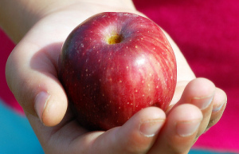
Красный – свекла, зерна граната, вишня,
арбуз – пробуждает жизненные силы,
наделяет энергией и оптимизмом.
Этот цвет делает подвижными
суставы и эластичными мышцы.

Slide 9
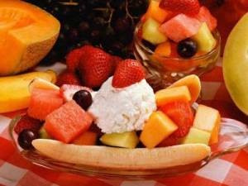
Оранжевый – апельсин, абрикос, морковь
поднимает настроение, улучшает обмен
веществ, усиливает кровообращение,
благотворно влияет на состояние кожи и
пищеварение.

Slide 10
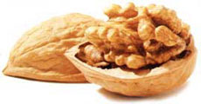
Желтый – дыня, ананас – это цвет
здоровья, он помогает при
депрессиях и неврозах.

Slide 11
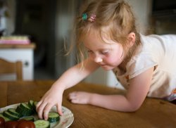
Зеленый – яблоки, любая зелень,горох – рассеивает отрицательные эмоции,
обладает снотворным
действием, улучшает
работу сердца.

Slide 12
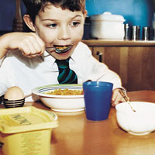
Синий – водоросли, черника,
ежевика – успокаивает сердцебиение,снижает
кровяное давление,
помогает при
расстройстве
кишечника.

Slide 13
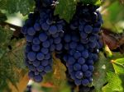
Фиолетовый – виноград, слива – улучшает зрение и хорошо успокаивает при тревогах и беспокойствах.

Slide 14
Меню из продуктов, которые помогут вам..

Slide 15
…улучшить память
Морковь- особенно облегчает заучивание чего-либо наизусть за счет того, что стимулирует обмен веществ в мозгу. Наш совет: перед зубрежкой съесть тарелку тертой моркови с растительным маслом.

Slide 16
Ананас – любимый фрукт театральных и музыкальных звезд. Тот, кому необходимо удерживать в памяти большой объем текста, нуждается в витамине С.
Авакадо – источник энергии для кратковременной памяти(например, при составлении планов)

Slide 17
…сконцентрировать внимание
Креветки деликатес для мозга: снабжает его важнейшими жирными кислотами, которые не дадут вашему вниманию ослабнуть. Достаточно 100 грамм в день, только после кулинарной обработки (варки или жаренья)

Slide 18
Репчатый лук помогает при умственном переутомлении или психической усталости. Способствует разжижению крови, улучшает снабжение мозга кислородом. Доза: минимум половина луковицы ежедневно.
Орехи особенно хороши, если вам предстоит умственный «марафон». Укрепляет нервную систему, стимулируют деятельность мозга

Slide 19
…достичь творческого озарения
Инжир освобождает голову для новых идей. Содержащееся в нем вещество, эфирные масла разжижают кровь, мозг лучше снабжается кислородом.
Тмин может спровоцировать рождение гениальных идей. Эфирные масла, содержащиеся в нем, стимулируют всю нервную систему. Тот, кто нуждается в творческой активности мозга, должен пить чай из тмина.

Slide 20
…успешно грызть гранит науки
Капуста снимает нервозность, так как снижает активность щитовидной железы. Чтобы прошел «мандраж», съеште салат из капусты перед экзаменами, и вы спокойно к ним подготовитесь
Лимон освежает мысли и облегчает восприятие информации за счет ударной дозы витамина С .

Slide 21
3 способа воспитать у себя правильное отношение к пище

Slide 22
1. Не ограничивайте себя в еде, но в то же время не злоупотребляйте… Ограничения могут привести к равзитию анорексии . Это также может оказать отрицательное влияние на рост и развитие.

Slide 23
2. Всегда имейте наготове здоровую еду. Например, старайтесь перекусывать
яблоком, чем чипсами, бургерами…

Slide 24
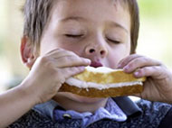
3. Не делите еду на «хорошую» и «плохую». Вместо этого, привяжите еду к тому, что волнует вас, например, к спорту или внешнему виду. Знайте, что постный белок, такой, как индейка, или кальций в молочных продуктах улучшают спортивные показатели. Антиоксиданты в овощах и фруктах придают блеск коже и волосам.

Slide 25
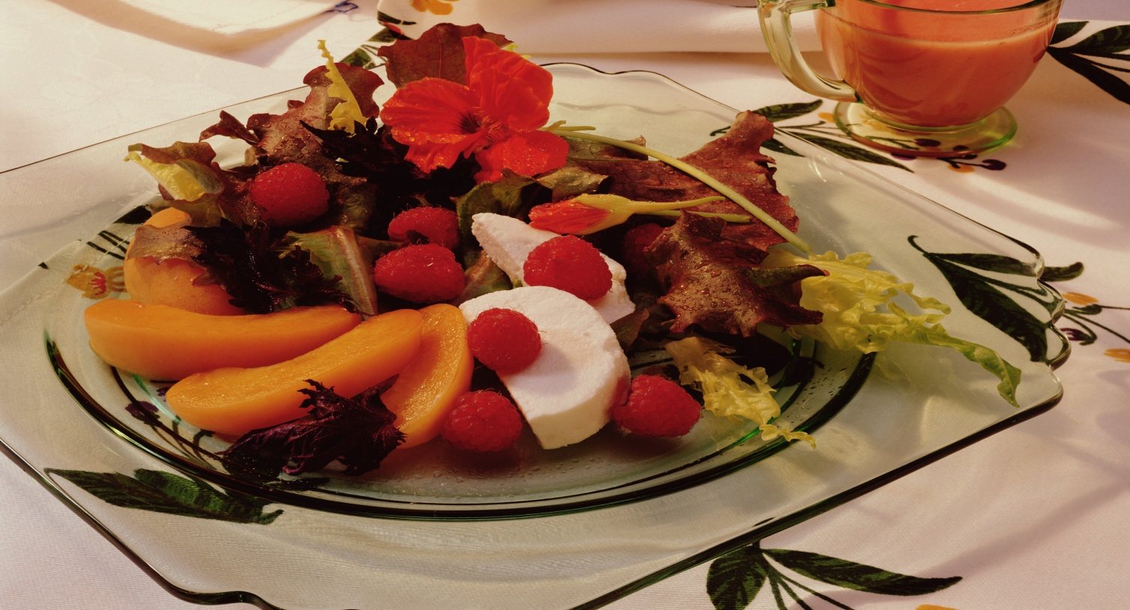
4. Выбирайте здоровую пищу.

Slide 27
Ритмология здорового питания.
Завтракать нужно в промежутке
от 6.00 до 10.00 утра,
оптимально
с 7.00 до 8.30.
Обедать –
с 10.00 до 14.00,
оптимально
с 11.30 до 13.00.
Между завтраком и обедом должно пройти минимум
4 часа.
Об ужине необходимо говорить отдельно, индивидуально
устанавливая его варианты.

Slide 28
Саморегуляция –
основной механизм действия при здоровом питании.
Наш организм является самой
совершенной саморегулирующейся
системой, созданной Природой.
Всё, что происходит в нём, находится под
строжайшим контролем. Любые изменения,
физиологические или патологические,
сразу же фиксируются. Информация о них
поступает в головной мозг, анализируется,
и оттуда подаётся команда
«отрегулировать» неполадки так, чтобы
привести всё в норму.

Slide 29
ПОМНИТЕ!
Ваше
здоровье
-
в ваших
руках

